Slide 1
BSM447 – MOBİL UYGULAMA GELİŞTİRME
Öğr. Gör. Nevzat TAŞBAŞI
Giriş

Slide 2
Katkı Payları
Çalışma Adı | Oranı
1. Ödev | %20
2. Ödev (sunu) | %20
Performans | %20
Vize | %40
Yıliçini | %50
Final | %50

Slide 3
Ders İçeriği
Hafta | İçerik
1. Hafta | Giriş, Mobil Sistemler
2. Hafta | Mobil Cihazlar, Mobil Platformlar, Mobil İşletim Sistemleri
3. Hafta | Mobil Ön Yüz Tasarım İlkeleri
4. Hafta | Mobil Uygulama Geliştirme Programları, Layout Kavramı
5. Hafta | Arayüz Bileşenleri
6. Hafta | Arayüz Geliştirme 2
7. Hafta | Activity ler arasında veri taşıma, dosyalar

Slide 4
Ders İçeriği
Hafta | İçerik
8. Hafta | Veri Saklama Yöntemleri Veritabanları
9. Hafta | Kullanılan Servisler
10. Hafta | Kullanılan Sensörler
11. Hafta | Örnek Uygulamalar
12. Hafta | Ödev Sunuları
13. Hafta | Ödev Sunuları
14. Hafta | Ödev Sunuları

Slide 5
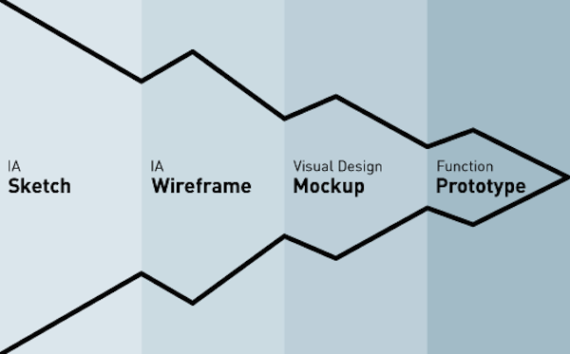
Mockup

Slide 6
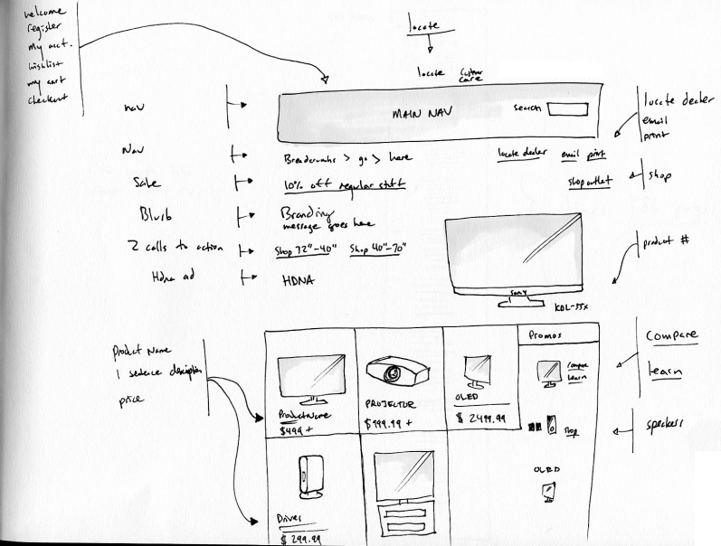
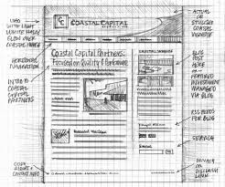

Mockup

Slide 7
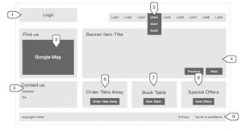
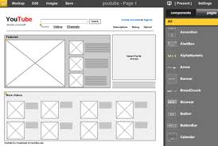
Mockup

Slide 8
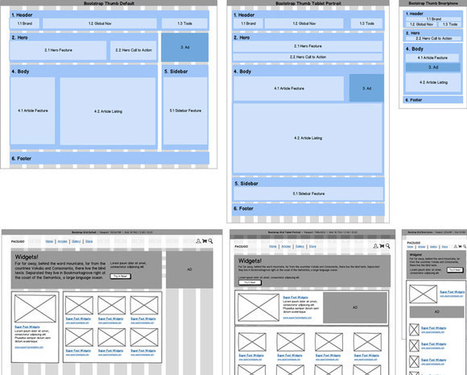
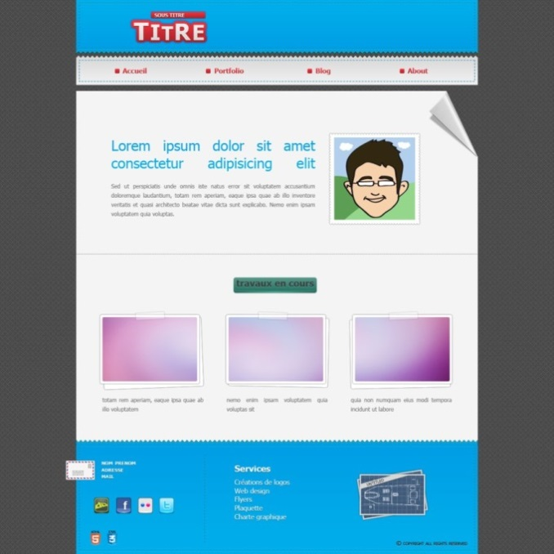
Mockup

Slide 9
Mockup

Slide 10
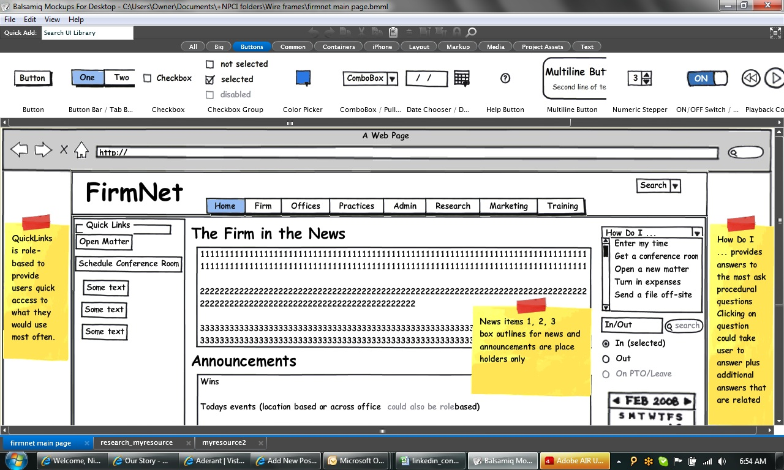
Mockup

Slide 11
Kaynaklar
Reto Meier, "Professional Android 4 Application Development, 2012.
https://gelecegiyazanlar.turkcell.com.tr
Brian Fling, "Mobile Design and Development", O’Reilly, 2009.

